Slide 1
ОТЧЕТ о прохождении учебной практики по профессиональному модулю ПМ.02 Осуществление интеграции программных модулей в период с «25» мая 2025 г. по «07» июня 2025 г. Специальность 09.02.07 Информационные системы и программирование
НЕГОСУДАРСТВЕННОЕ ОБРАЗОВАТЕЛЬНОЕ ЧАСТНОЕ УЧРЕЖДЕНИЕ ВЫСШЕГО ОБРАЗОВАНИЯ
«МОСКОВСКИЙ УНИВЕРСИТЕТ «СИНЕРГИЯ»
Факультет Информационных технологий
Кафедра Цифровой экономики
ФИО обучающегося: Бедретдинов Ильсаф Ильгизович
Группа: ДКИП-206прог
ФИО Руководителя: Сибирев Иван Валерьевич

Slide 2
Содержание
1. Инструктаж по соблюдению правил противопожарной безопасности, правил охраны труда, техники безопасности, санитарно-эпидемиологических правил и гигиенических нормативов
2. Ознакомление с инструментальными средствами
3. Сбор информации об объекте практики и анализ содержания источников
4. Экспериментально-практическая работа. Приобретение необходимых умений и первоначального практического опыта работы по специальности в рамках освоения вида деятельности ВД 2. Осуществление интеграции программных модулей
5. Обработка и систематизация полученного фактического материала

Slide 3
Организационный этап
Правила внутреннего распорядка, техники безопасности при работе с вычислительной техникой
Я, Бедретдинов Ильсаф Ильгизович, проходил учебную практику в лабораторных условиях на базе Университета «Синергия».
При выполнении индивидуального задания по практике решал(а) кейс №34 по интеграции “Библиотека с эллектронным каталогом: поиск книг, онлайн-чтение, выдача книг”
Перед началом практики:
• Принял(а) участие в организационном собрании по практике.
• Ознакомил(а)сь с комплектом шаблонов отчетной документации по практике.
• Уточнил(а) контакты руководителя практики от Образовательной организации, а также правила в отношении субординации, внешнего вида, графика работы, техники безопасности:
Круг обязанностей: ознакомится с системой git

Slide 4
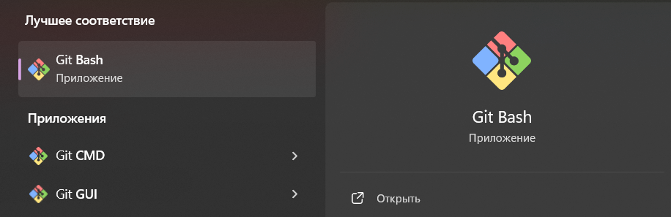
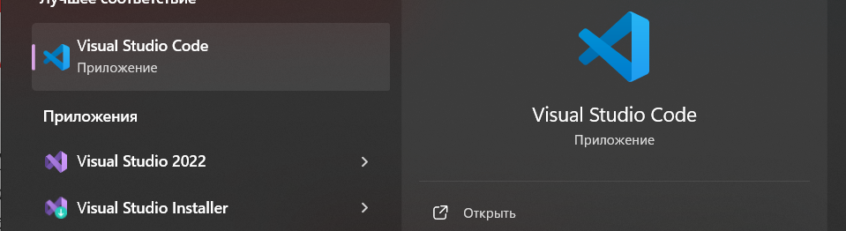
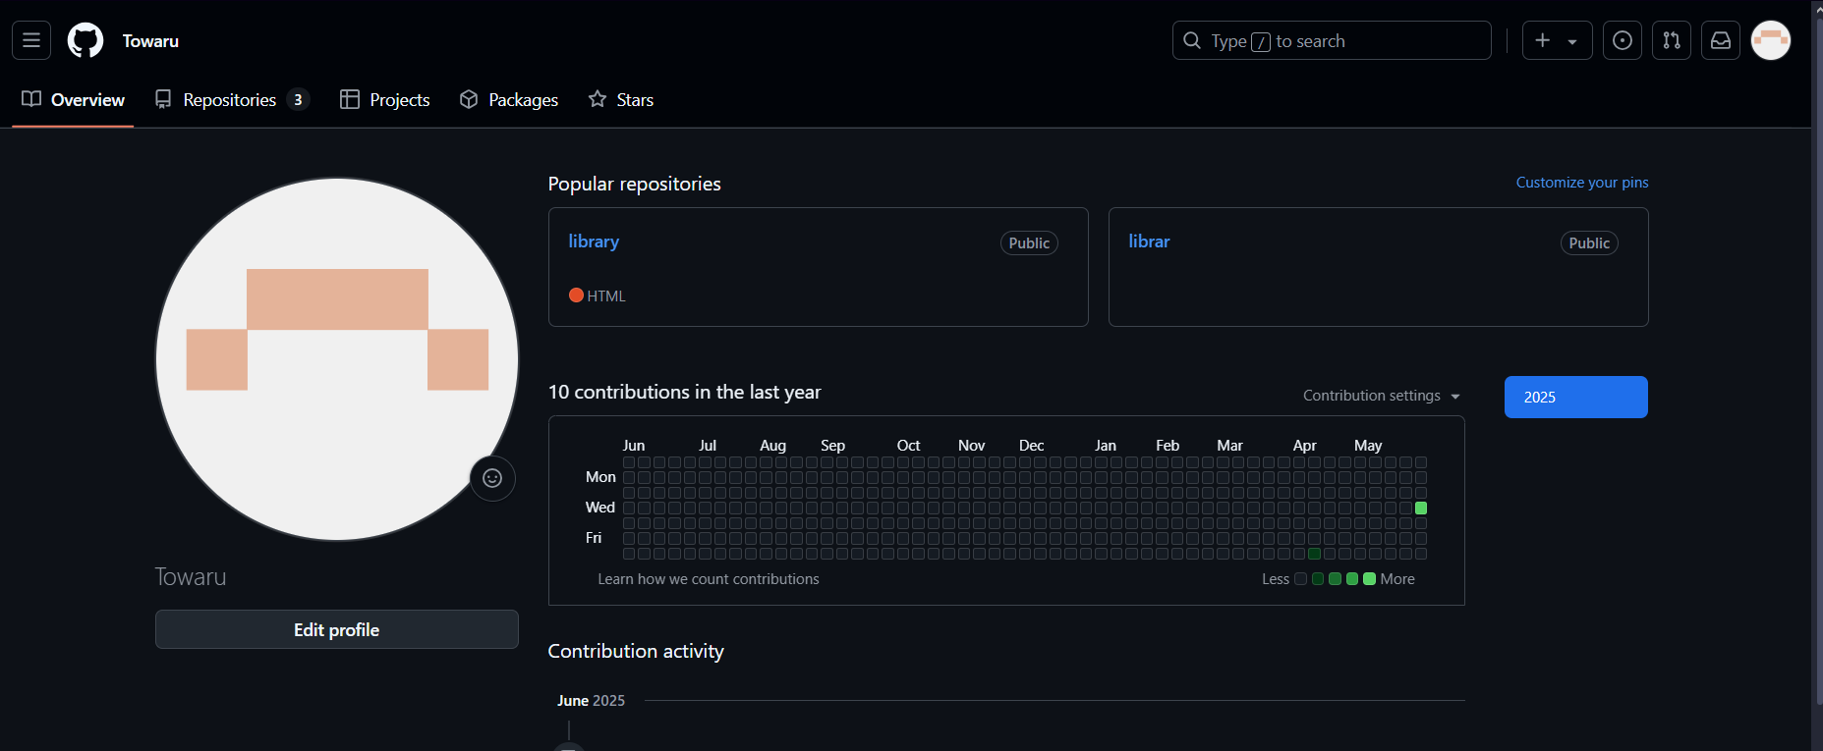
Подготовительный этап
Ознакомление с ПО
Мной был скачен Git Bash и Редакторы для него. В ходе выполнения работы, я испльзовал такие программы, как Visual Studio и внутреннии редакторы Git Bash, а так же зарегестрировался в GitHub

Slide 5
Исследовательский этап
Сбор информации об объекте практики и анализ содержания источников
Современная электронная библиотека – это не просто цифровой аналог традиционной библиотеки. Это сложная система, интегрирующая технологии для:
Обеспечения удобного поиска: Пользователи должны быстро и эффективно находить нужные книги по различным критериям (автор, название, ISBN, ключевые слова и т.д.).
Предложения онлайн-чтения: Предоставление возможности чтения книг непосредственно в браузере или через специализированные приложения с функциями настройки отображения, закладок, цитат и т.п.
Управления выдачей электронных и бумажных книг: Отслеживание прав на использование, контроль сроков выдачи, уведомления о возврате.
Управление каталогом: добавление, редактирование и удаление информации о книгах.
Предоставления сопутствующих сервисов: Рекомендации, рейтинги, отзывы, социальные функции для обмена впечатлениями о прочитанном.
Безопасность: защита авторских прав и персональных данных пользователей.
Организационная структура:
Для успешной работы такой библиотеки необходима хорошо структурированная организация. Предлагаю функциональную структуру с элементами проектной организации для разработки и внедрения новых функций. Функциональная структура обеспечивает специализацию и эффективность в каждом направлении деятельности, а проектная организация позволяет гибко управлять разработкой новых функций и сервисов.

Slide 6
Исследовательский этап
Сбор информации об объекте практики и анализ содержания источников
Описание отделов и их функций:
Директор: Осуществляет общее руководство библиотекой, отвечает за стратегическое развитие и финансовую устойчивость.
Заместитель директора: Осуществляет оперативное управление деятельностью библиотеки, координирует работу отделов.
Бухгалтерия: Ведет бухгалтерский учет, осуществляет финансовый контроль и составляет отчетность.
Отдел комплектования:
Закупка книг: Занимается приобретением новых книг и других материалов для библиотеки.
Обработка книг: Осуществляет каталогизацию и систематизацию новых поступлений, а также обработку списанных изданий.
IT-отдел:
Разработка ПО: Разрабатывает и поддерживает программное обеспечение для управления библиотекой, включая электронный каталог, систему управления пользователями и систему онлайн-чтения.
Поддержка ПО: Оказывает техническую поддержку пользователям системы, устраняет ошибки и проводит обучение.
Безопасность: Обеспечивает безопасность данных и инфраструктуры библиотеки от внешних угроз и несанкционированного доступа.
Сеть и сервера: Поддерживает работоспособность сетевой инфраструктуры и серверов, обеспечивает доступ к электронным ресурсам.
Отдел обслуживания:
Администратор: Управляет базой данных пользователей, предоставляет доступ к системе, решает технические вопросы и обучает сотрудников библиотеки.
Библиотекарь: Осуществляет консультирование пользователей по поиску книг, помогает в работе с электронным каталогом и предоставляет другую справочную информацию.
Выдача книг: Осуществляет выдачу и прием книг, контролирует сроки возврата и начисляет штрафы.
Читальный зал: Обеспечивает комфортные условия для чтения и работы в библиотеке, предоставляет доступ к справочным материалам и электронным ресурсам.

Slide 7
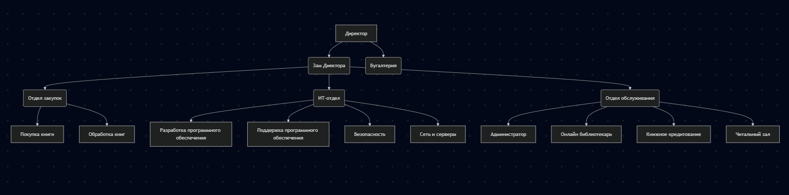
Исследовательский этап
Сбор информации об объекте практики и анализ содержания источников
Проект организационной структуры

Slide 8
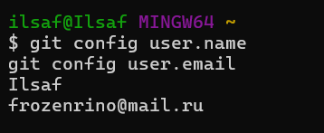
Этап проектирования
Использование системы контроля версий и методов для получения кода с заданной функциональностью и степенью качества
На данном слайде необходимо продемонстрировать скриншоты настройки пользователя, создания репозитория и коммита последнего изменения.

Slide 9
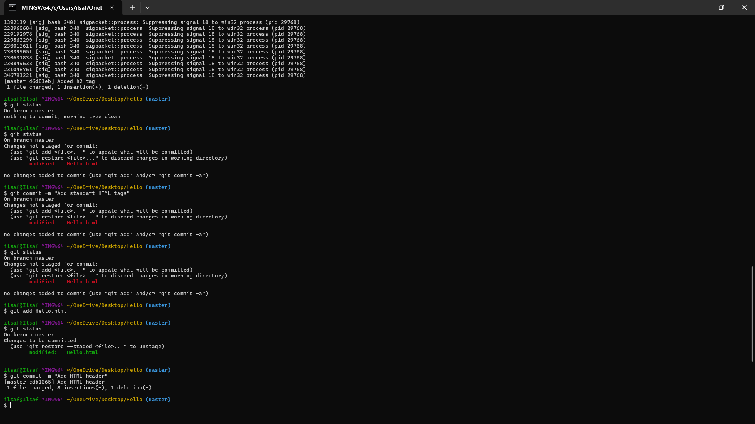
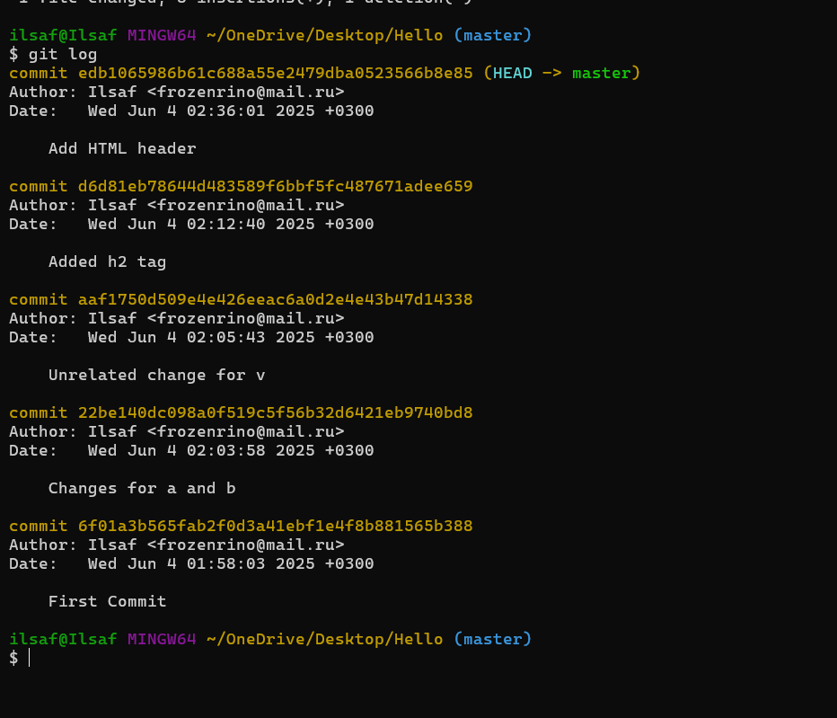
Этап проектирования
Использование системы контроля версий и методов для получения кода с заданной функциональностью и степенью качества
На данном слайде необходимо продемонстрировать скриншоты истории коммитов вашего проекта, алиасов и удаление тега.

Slide 10
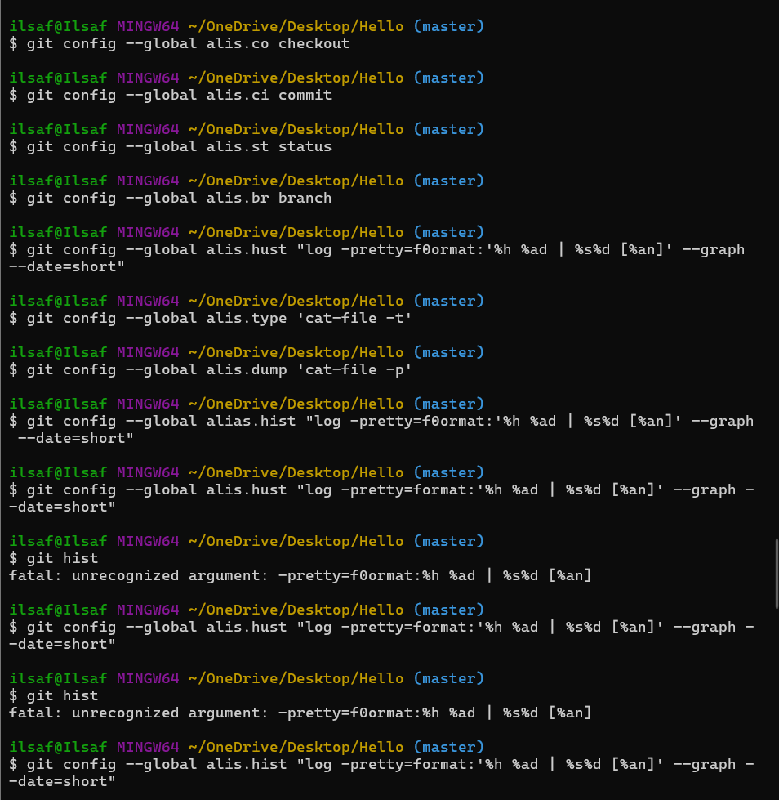
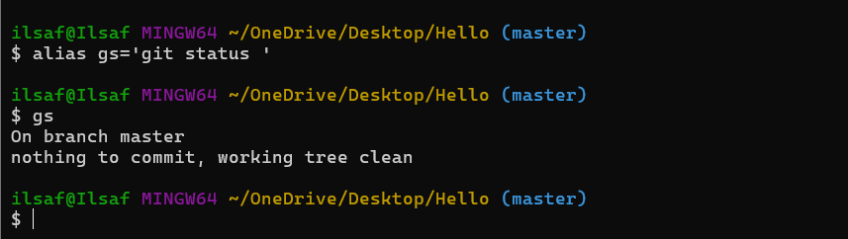
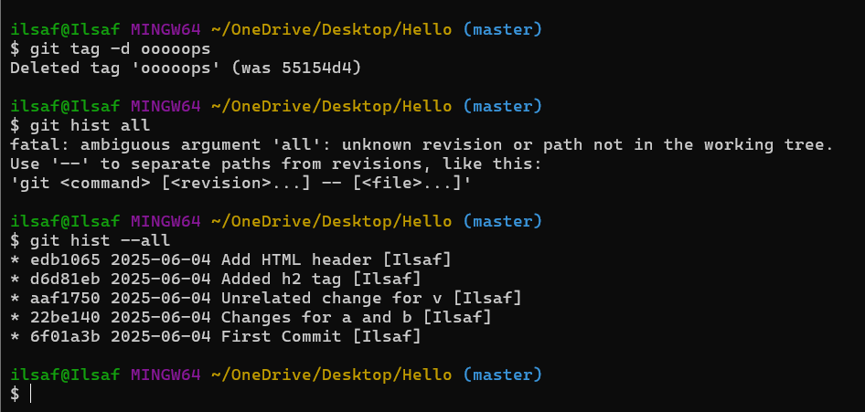
Этап проектирования
Использование системы контроля версий и методов для получения кода с заданной функциональностью и степенью качества
На данном слайде необходимо продемонстрировать скриншоты истории коммитов вашего проекта, алиасов и удаление тега.

Slide 11
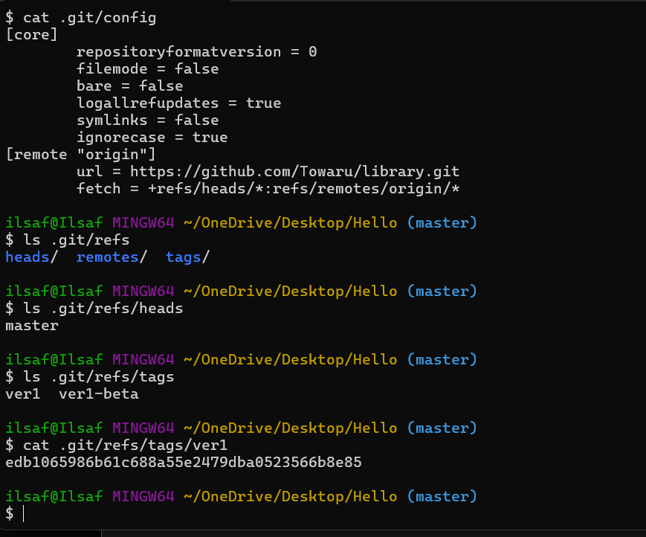
Этап проектирования
Использование системы контроля версий и методов для получения кода с заданной функциональностью и степенью качества
На данном слайде необходимо продемонстрировать скриншот файла конфигурации.

Slide 12
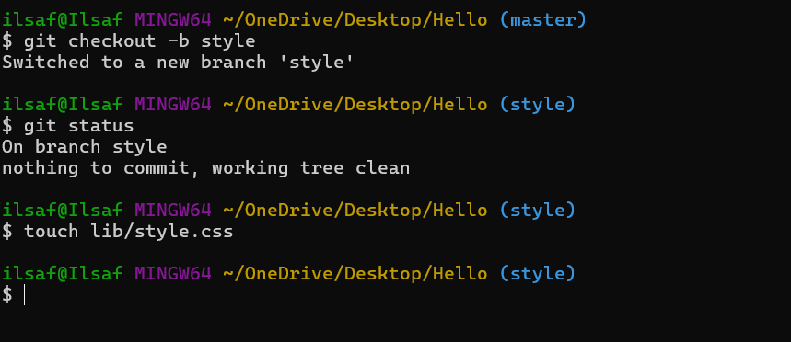
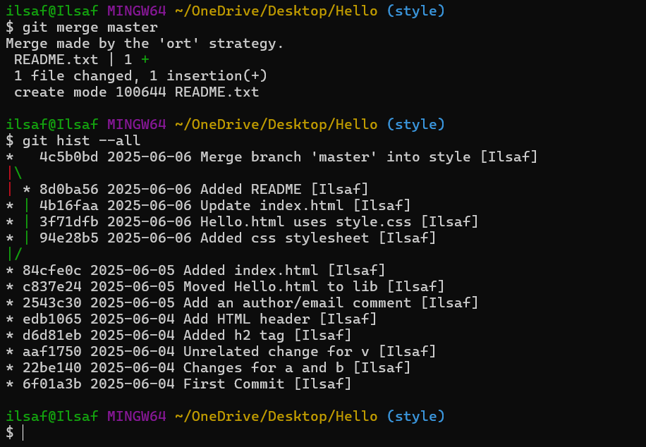
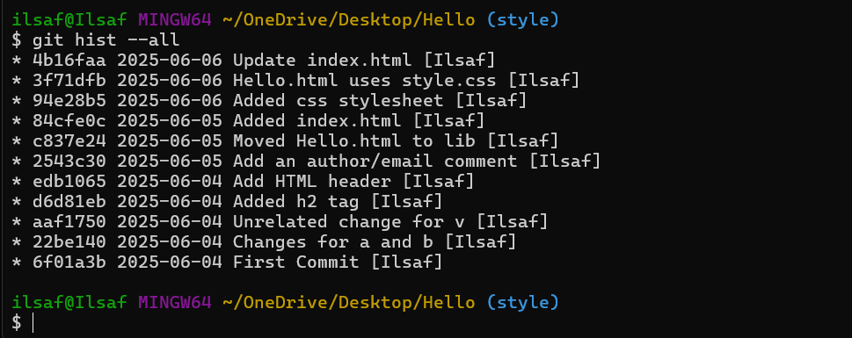
Этап проектирования
Использование системы контроля версий и методов для получения кода с заданной функциональностью и степенью качества
На данном слайде необходимо продемонстрировать скриншоты создания ветки, просмотра истории ветки style, разрешения конфликтов.

Slide 13
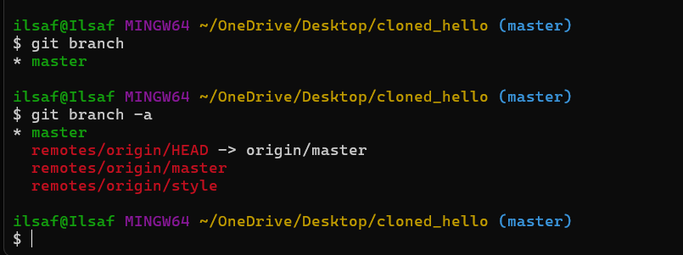
Этап проектирования
Использование системы контроля версий и методов для получения кода с заданной функциональностью и степенью качества
На данном слайде необходимо продемонстрировать скриншот удаленных веток.

Slide 14
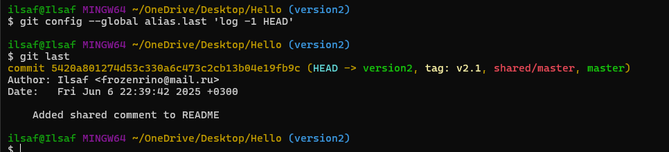
Этап проектирования
Использование системы контроля версий и методов для получения кода с заданной функциональностью и степенью качества
На данном слайде необходимо продемонстрировать скриншот результата работы созданного алиаса.

Slide 15
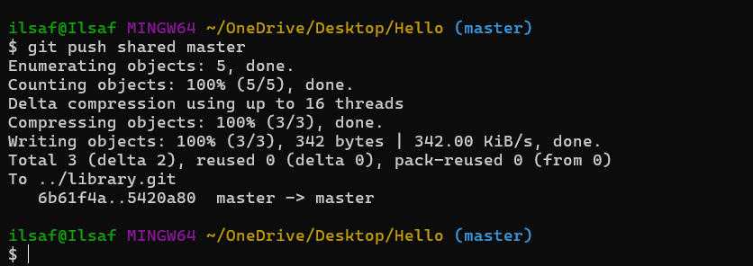
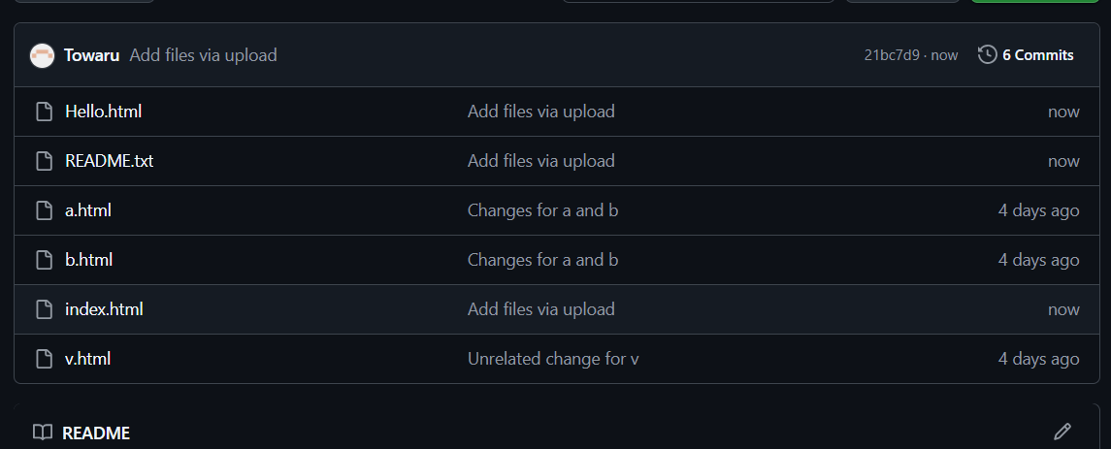
Этап проектирования
Использование системы контроля версий и методов для получения кода с заданной функциональностью и степенью качества
Отправил изменения на удалённый репозиторий
Добавил изменения в коде, затем закомитил и отправил. Делая всё чётко по инструкцции мне удлось отправить мои файлы и ГитХаб

Slide 16

Этап проектирования
Использование системы контроля версий и методов для получения кода с заданной функциональностью и степенью качества
На данном слайде необходимо продемонстрировать скриншот удаления ветки HotFix.

Slide 17
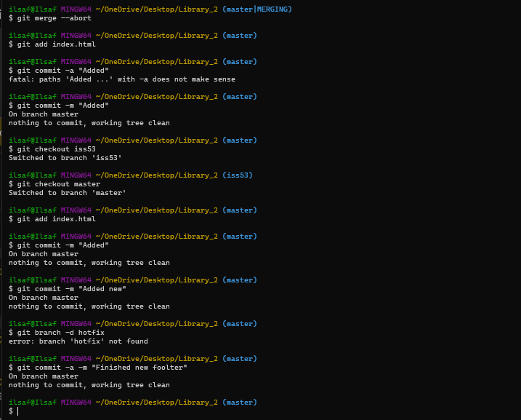
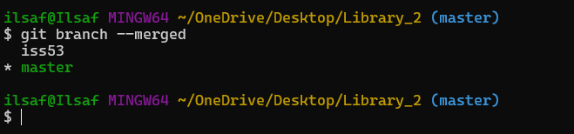
Этап проектирования
Пример заполнения
Использование системы контроля версий и методов для получения кода с заданной функциональностью и степенью качества
На данном слайде необходимо продемонстрировать скриншот слияния веток.

Slide 18
Отчетный этап
Формирование отчетной документации по результатам работ
При оформлении отчетных материалов следует придерживаться действующих стандартов.
В соответствии с ГОСТ 2.105-79 «Общие требования к текстовым документам» иллюстрации (графики, схемы, диаграммы) могут быть приведены как в основном тексте, так и в приложении. Все иллюстрации именуют рисунками. Все рисунки, таблицы и формулы нумеруют арабскими цифрами последовательно (сквозная нумерация) или в пределах раздела (относительная нумерация). В приложении - в пределах приложения. Каждый рисунок должен иметь подрисуночную подпись - название, помещаемую под рисунком.
Рисунки следует размещать так, чтобы их можно было рассматривать без поворота страницы. Если такое размещение невозможно, рисунки следует располагать так, чтобы для просмотра надо было повернуть страницу по часовой стрелке. В этом случае верхним краем является левый край страницы. Расположение и размеры полей сохраняются.
Номер таблицы размещают в правом верхнем углу или перед заголовком таблицы, если он есть. Заголовок, кроме первой буквы, выполняют строчными буквами. Ссылки на таблицы в тексте пояснительной записки указывают в виде слова «табл.» и номера таблицы. Например: Результаты тестов приведены в табл. 4.

Slide 19
Отчетный этап
Формирование отчетной документации по результатам работ
При оформлении отчетных материалов следует придерживаться действующих стандартов.
Список литературы должен включать все использованные источники. Сведения о книгах (монографиях, учебниках, пособиях, справочниках и т.д.) должны содержать: фамилию и инициалы автора, заглавие книги, место издания, издательство, год издания. При наличии трех и более авторов допускается указывать фамилию и инициалы только первого из них со словами «и др.». Издательство надо приводить полностью в именительном падеже: допускается сокращение названия только двух городов: Москва (М.) и Санкт-Петербург (СПб.).
Сведения о статье из периодического издания должны включать: фамилию и инициалы автора, наименование статьи, издания (журнала), серии (если она есть), год выпуска, том (если есть), номер издания (журнала) и номера страниц, на которых помещена статья.
При ссылке на источник из списка литературы (особенно при обзоре аналогов) надо указывать порядковый номер по списку литературы, заключенный в квадратные скобки; например: [5].

Slide 20
Отчетный этап
Выводы о результатах прохождения учебной практики:
выполняемая работа, приобретенные умения и навыки
Подведите итоги прохождения учебной практики:
В ходе прохождения учебной практики мной были получены освоены следующие навыки:
Научился работать с системой git bush и github
Были полуены навыки созданния сайтов и их оформление
Научился работать с болшим объёмом данных, в том числе их структуризация
Частично понял принцип работы языков програмирования(C# и C++)

Slide 21
Отчетный этап
Список используемой литературы
Советов, Б. Я. Базы данных : учебник для среднего профессионального образования / Б. Я. Советов, В. В. Цехановский, В. Д. Чертовской. — 3-е изд., перераб. и доп. — Москва : Издательство Юрайт, 2023. — 420 с. — (Профессиональное образование). — ISBN 978-5-534-09324-7. — Текст : электронный // Образовательная платформа Юрайт [сайт]. — URL: https://urait.ru/bcode/514585
Стружкин, Н. П. Базы данных: проектирование : учебник для среднего профессионального образования / Н. П. Стружкин, В. В. Годин. — Москва : Издательство Юрайт, 2023. — 477 с. — (Профессиональное образование). — ISBN 978-5-534-11635-9. — Текст : электронный // Образовательная платформа Юрайт [сайт]. — URL: https://urait.ru/bcode/518499
Нагаева, И.А. Основы алгоритмизации и программирования: практикум : [12+] / И.А. Нагаева, И.А. Кузнецов. – Москва ; Берлин : Директ-Медиа, 2021. – 169 с. : схем. – Режим доступа: по подписке. – URL: https://biblioclub.ru/

Slide 22
Отчетный этап
Приложения
1.1. Гит.docx - Файл_1
1.2. Гит.docx - Файл_2
1.3. Гит.docx - Файл_3
1.4. Гит.docx - Файл_4
1.5. Гит.docx - Файл_5
1.6. Гит.docx - Файл_6
1.7. Гит.docx - Файл_7
1.8. Гит.docx - Файл_8
1.9. Гит.docx - Файл_9
Мой файл Hello - ..\OneDrive\Desktop\Hello
Мой файл Library - ..\OneDrive\Desktop\library
Клон - ..\OneDrive\Desktop\cloned_hello
ГитХаб - https://github.com/Towaru/-.git

